Slide 1
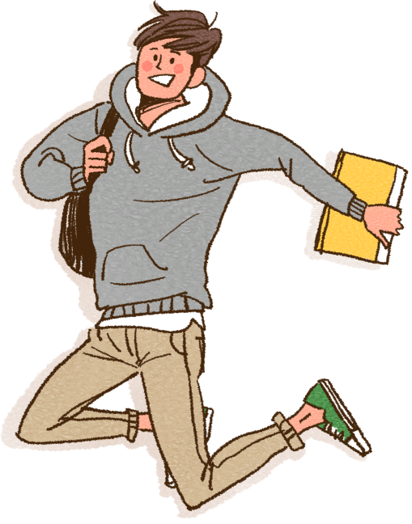
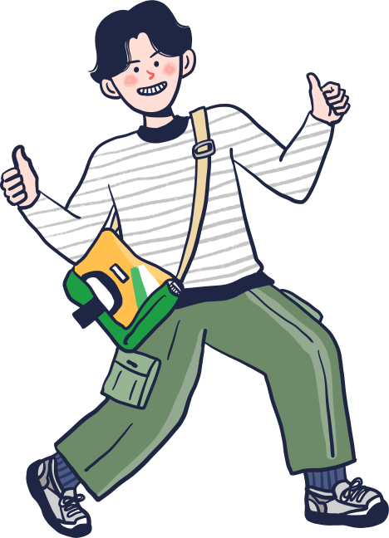
DSC공유대학 모빌리티 핵심분야 전문멘토링 멘티 매뉴얼
Mentoring
menTEE menual
대학교육혁신본부 교육혁신팀

Slide 2
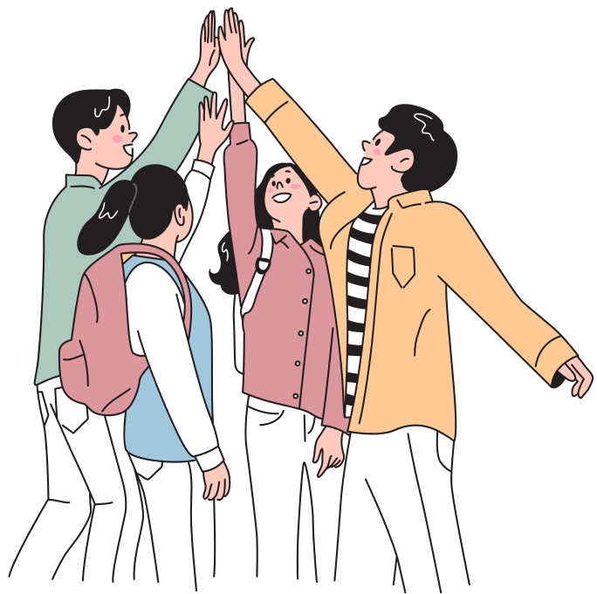
DSC 공유대학 모빌리티 핵심분야 전문멘토링
멘토링 운영 절차
02
선호 멘토의 멘토링 내용 및 멘토링 시간확인
- 전문멘토의 멘토링 시간을 최대한 준수
선호 멘토에게 멘토링 신청
- 각 멘토 별 최대 5명까지 신청 가능(선착순)
- 멘토 별 최대 멘티 인원 5명이 신청완료되면 이후 신청은 취소됨.
신청내역 확인
- 선착순 5명 이외의 신청 인원은 본인의 멘토링 신청내역에서 신청 내역 삭제됨
- 선착순 인원이 다 채워질 경우 멘토BANK 내 멘토 소속 신청마감으로 변경됨
전문멘토와 멘토링 진행
- 신청이 완료 된 후 담당 전문멘토가 개별 연락 예정
-> 조율 후 멘토링 진행(온라인 ZOOM)
- 카톡 및 문자를 활용하여 멘토와 소통 및 참여 후 멘토 일지 필히 작성 후 제출

Slide 3
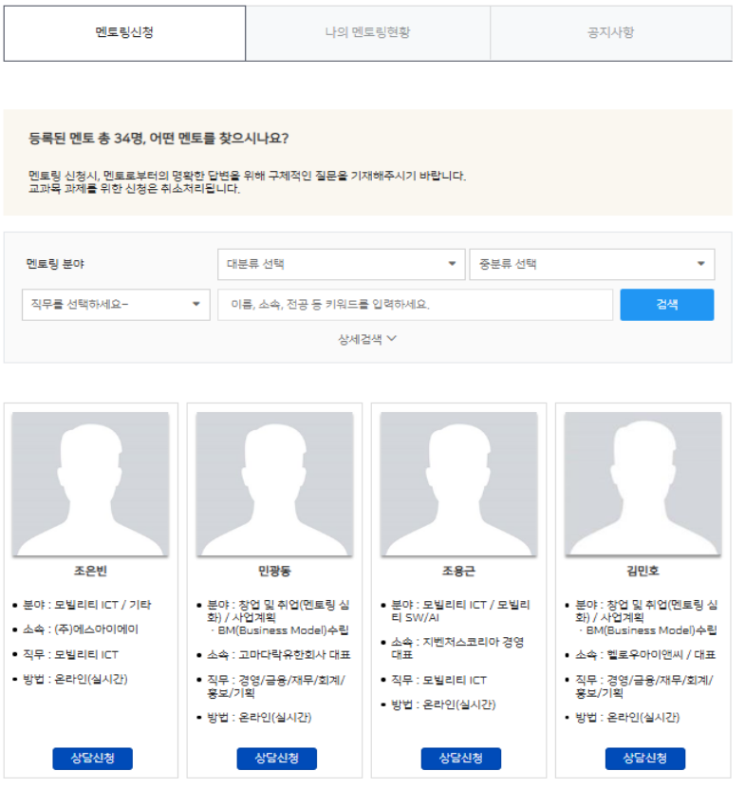
DSC 공유대학 모빌리티 핵심분야 전문멘토링
멘토링 신청 방법 안내(1)
03
DSC공유대학 경력관리시스템 - 멘토BANK 메뉴 - 선호 멘토 선별 후 상담신청 클릭
- 상담신청 전 멘토링 신청서 미리 작성 필수 후 첨부
※ 멘토링 신청서 멘토 BANK 공지사항에 첨부되어있습니다.
★ 멘토 1인당 멘티(신청학생) 최대 5명까지만 신청 가능.
신청인원이 5명을 초과하는 경우, 신청이 취소됨. (상시 확인 요망)

Slide 4
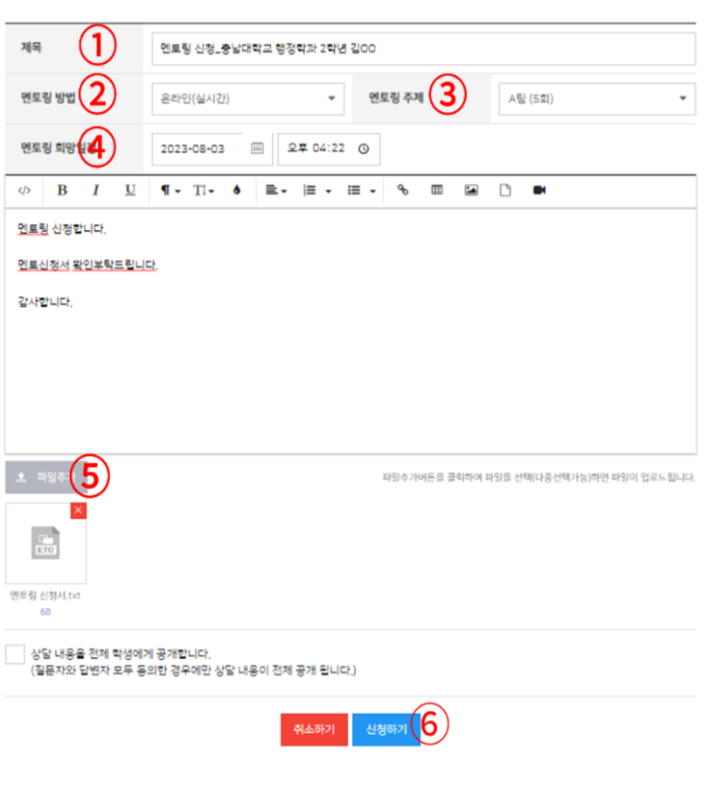
DSC 공유대학 모빌리티 핵심분야 전문멘토링
멘토링 신청 방법 안내(2)
04
멘토링 내용 및 시간 확인 후 신청
- 멘토 이력 및 멘토링 시간 확인 철저
- 멘토링 신청내용 입력
1) 제목 : 멘토링신청_대학명_학과명_이름
2) 멘토링방법: 온라인(실시간)
3) 멘토링주제: 멘토링 참여 가능 시간으로 체크
4) 멘토링 희망일정: 신청기간으로 체크
5) 파일첨부: 멘토링 신청서 첨부(필수)
6) 신청하기 클릭

Slide 5
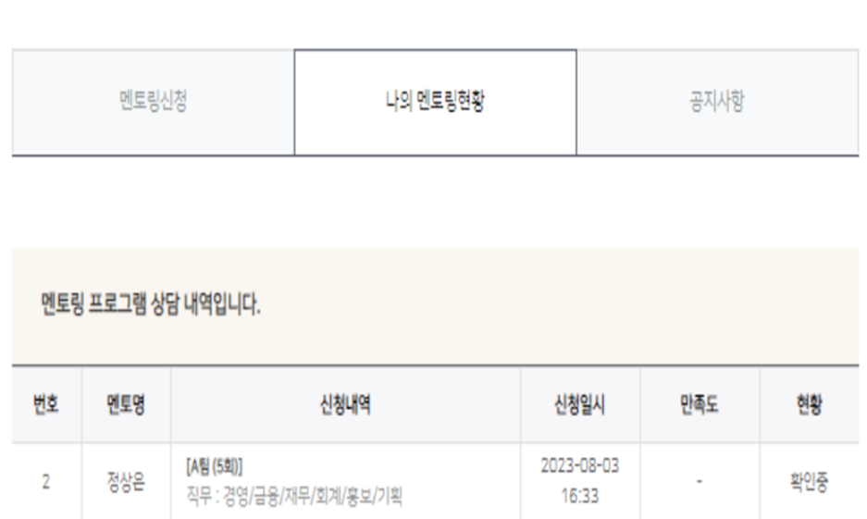
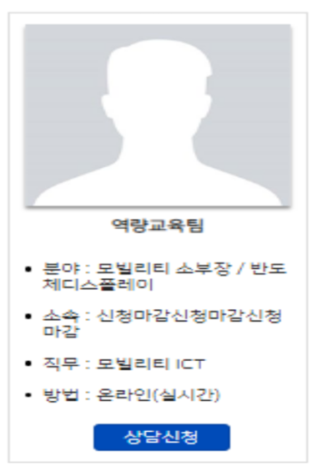
DSC 공유대학 모빌리티 핵심분야 전문멘토링
멘토링 신청 방법 안내(3)
05
멘토링 신청현황 확인
- 멘토링 신청 현황 확인
- 신청 멘토의 최대 신청인원(5명) 초과될 경우 [나의멘토링현황]에서 삭제됨
※ 선착순 신청으로 신청 후 상시 확인필수
- 신청인원 확정 시 '확인중' > '답변완료'로 변경
※ 멘토가 직접 확인하기 때문에 지연될 수 있음.
- 멘티 5명 신청 완료 시 멘토 소속이 신청 마감으로 변경.
(해당 멘토는 신청해도 신청취소 처리됨)

Slide 6
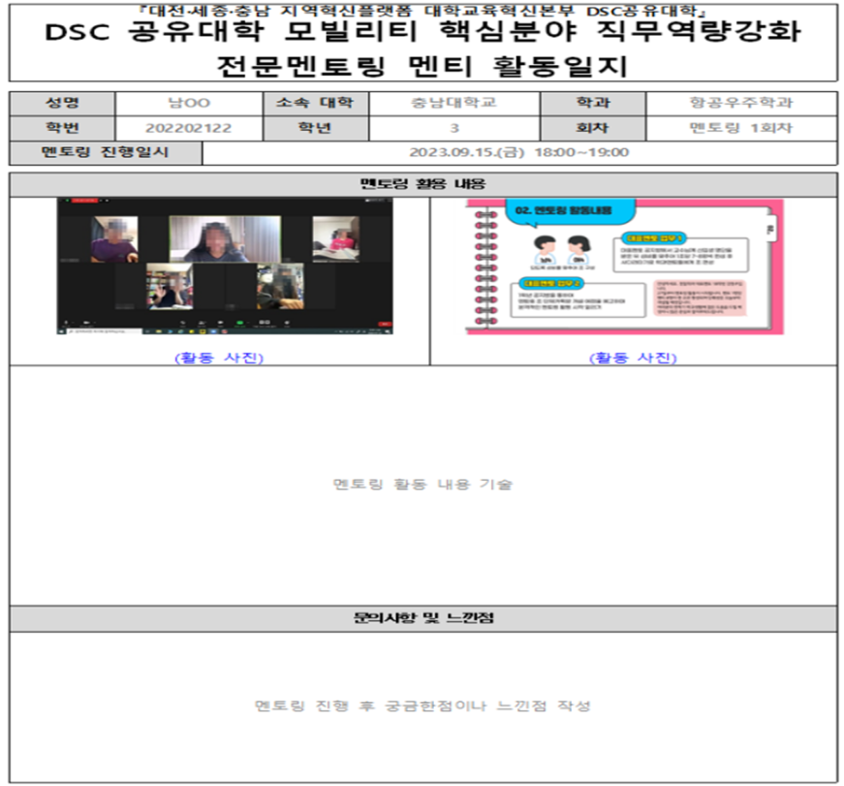
DSC 공유대학 모빌리티 핵심분야 전문멘토링
전문멘토와 멘토링 진행
06
멘토링 진행
-멘토가 신청인원(5명) 마감 후 개별 연락 예정
-ZOOM을 활용한 온라인 멘토링 진행
-1~5회(최대 10회) 1시간 멘토링 실시 및 멘토링 종료 후 멘티 일지 작성 및 멘토에게 제출(매 회차 작성)
*멘토 일지 작성
1) 멘티 인적사항 및 멘토링 진행 일시 작성
2) 멘토링 활동 사진 2장 캡처 후 삽입(필수)
3) 멘토링 활동 내용 및 문의사항, 느낀점 작성
4) 멘토에게 제출(파일 형식으로 제출)

Slide 7
멘토 BANK 멘토링
희망멘토 신청 기간
24. 8. 5(월) ~ 24. 8. 9.(금)

